Slide 1
Русские народные музыкальные инструменты
МАДОУ детский сад № 51 г. Улан - Удэ
Подготовил:
Воспитатель подготовительной группы Полякова Л.С.
г. Улан-Удэ, 2020 г.

Slide 2
Вид проекта: познавательный.
Продолжительность: краткосрочный (2 недели).
Участники проекта: дети подготовительной группы № 7, воспитатель, музыкальный руководитель, родители.
Возраст участников: дети 6 – 7 лет.

Slide 3
Проблема:
Дети не знают, какие существуют русские народные музыкальные инструменты.
Актуальность проекта заключается в том, чтобы слушая русскую народную музыку, старшие дошкольники имели представление, на каких инструментах она исполняется, различали их звучание.

Slide 4
Цель проекта:
Знакомство детей с русскими народными инструментами.
Приобщение детей дошкольного возраста к русской народной культуре, способствующей их музыкальному и общекультурному развитию.
Задачи проекта:
Познакомить детей с русскими народными музыкальными инструментами и их историей.
Познакомить со звучанием русских народных инструментов.
Формировать эстетический вкус детей.
Развивать музыкально-игровые импровизации, ритмическое чувство, моторику рук, динамический слух.
Воспитывать интерес и любовь к русской народной музыке.

Slide 5
Ожидаемые результаты:
Дети познакомятся с русскими народными инструментами, их историей и звучанием.
У детей появится интерес к музыкальной культуре.
Родители примут участие в проекте через изготовление музыкальных инструментов своими руками совместно с детьми.

Slide 6
Этапы осуществления проекта.
1. Подготовительный этап:
- создание технической базы для знакомства с русскими народными музыкальными инструментами (создание презентации, запись звучания этих инструментов);
- беседы («Какие русские народные музыкальные инструменты мы знаем», «Где можно найти нужную информацию?»
2. Реализация проекта:
- показ презентации «Русские народные музыкальные инструменты»;
- беседы (русские народные музыкальные инструменты в сказках, загадки о русских народных музыкальных инструментах);
- разгадывание загадок о музыкальных инструментах,
- игра на музыкальных инструментах;
- проведение музыкально-дидактических игр для развития ритмического чувства и тембрового слуха;
- выполнение упражнений для развития мелкой моторики рук;
- игра на детских музыкальных инструментах в оркестре.
3. Заключительный этап:
выставка рисунков
выставка инструментов, сделанных детьми совместно с родителями

Slide 7
Музыкально-дидактические игры.
«Громко-тихо»;
«Найди инструмент, который звучит так»;
«Сыграй свой звук»;
«Расположи по … усилению, ослаблению звука»;
«Что громче?»;
«Найди самый …»;
«Спой или сыграй так, как покажу».

Slide 8
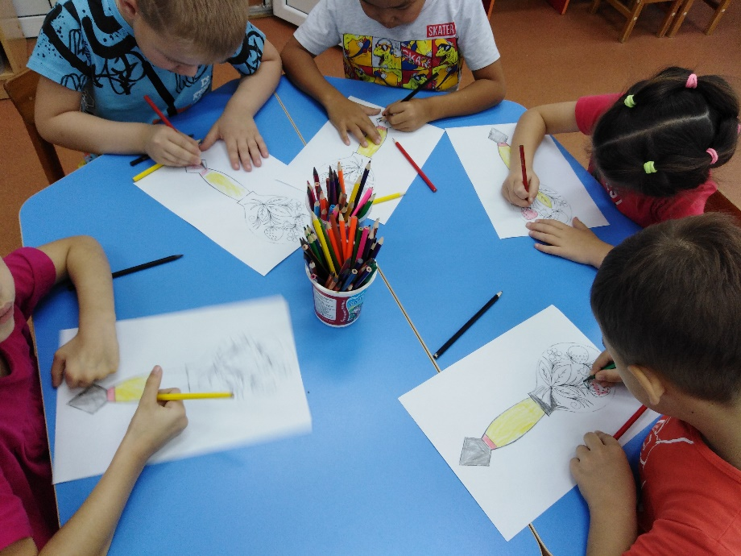
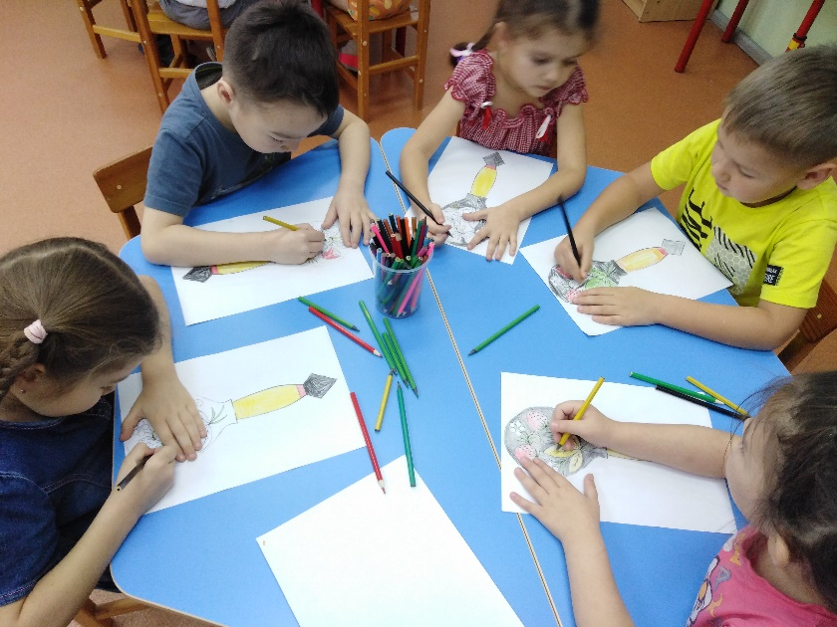
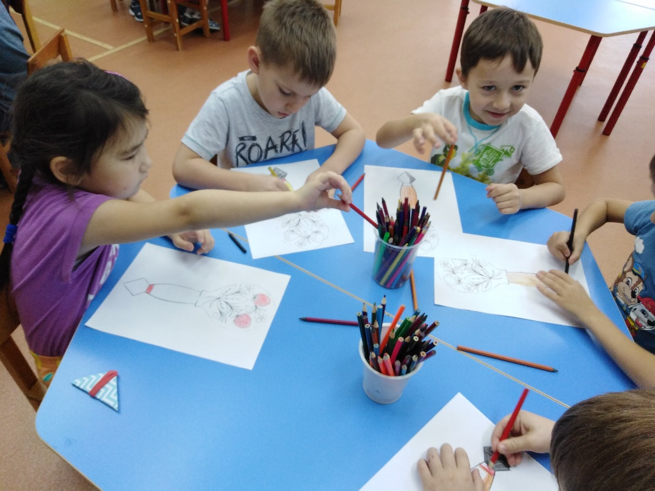
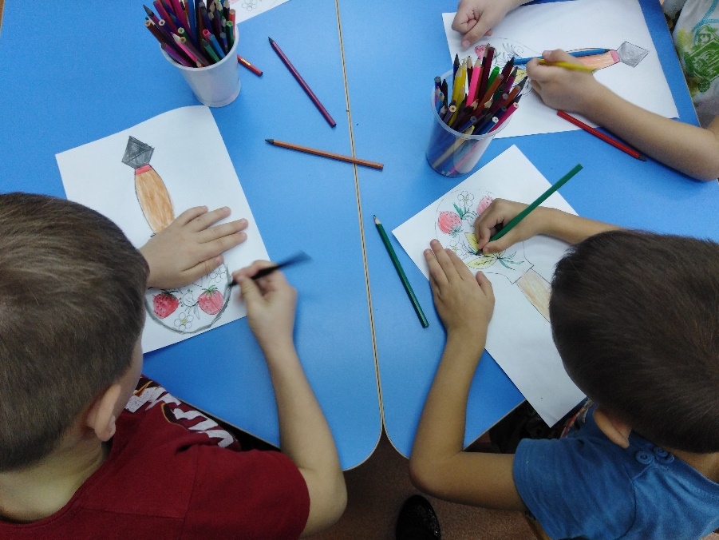
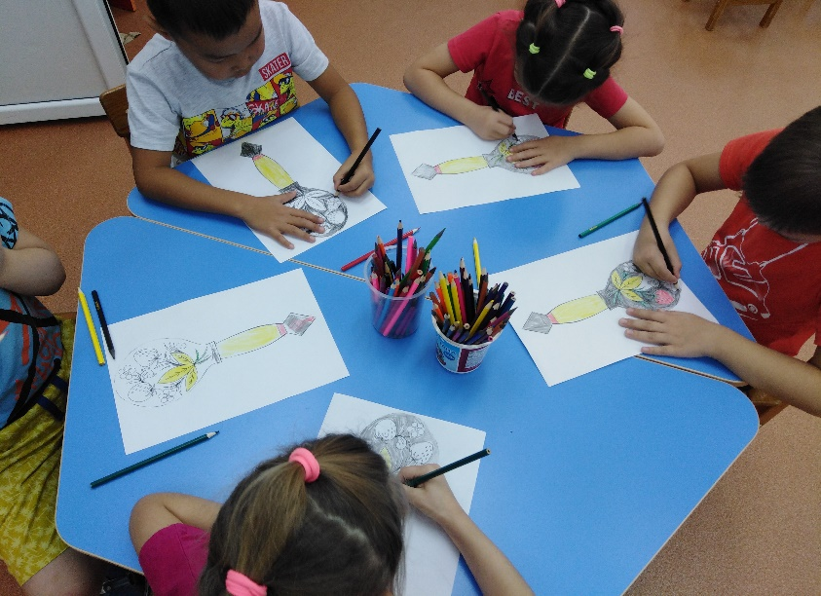
Рисование музыкальных инструментов.

Slide 9
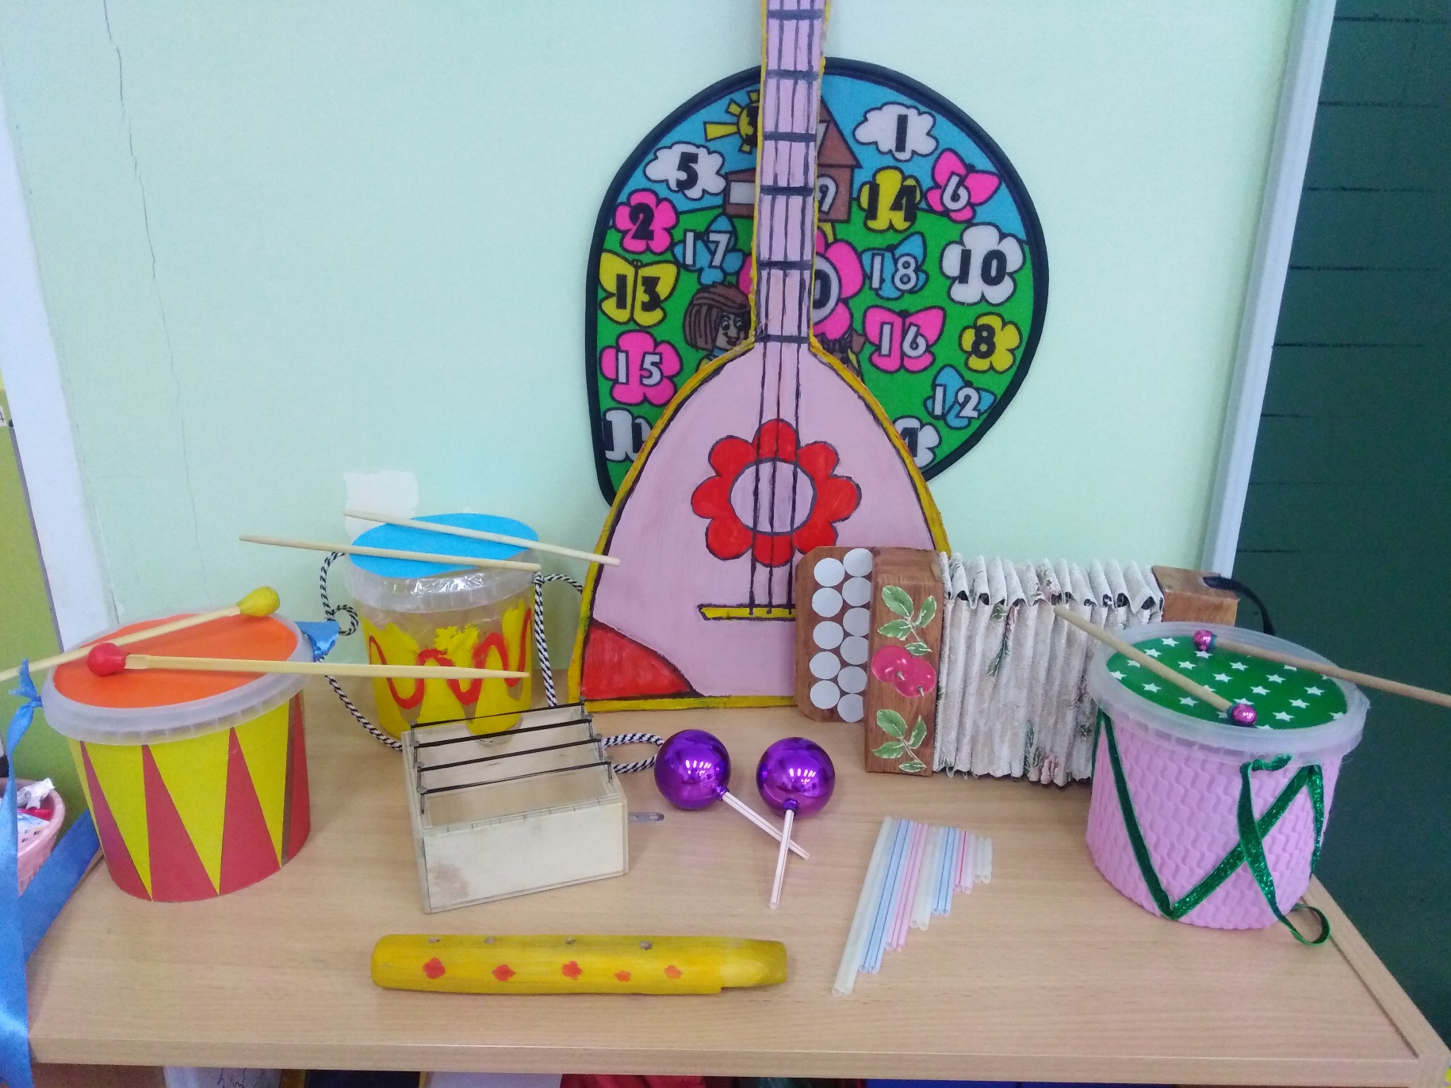
Выставка русских народных музыкальных инструментов, сделанных своими руками.

Slide 10
Результаты проекта.
Дети познакомились с русскими народными инструментами, их историей и звучанием.
Дети с интересом слушают народные мелодии, пытаясь определить, какой музыкальный инструмент звучит.
Родители совместно с детьми создали музыкальные инструменты своими руками.

